Slide 1
Rückbauarbeiten SANS II
Peter Keller:: Mechanik & Elektronik :: Paul Scherrer Institut
TIP-Meeting SINQ-Upgrade 18.12.2018

Slide 2
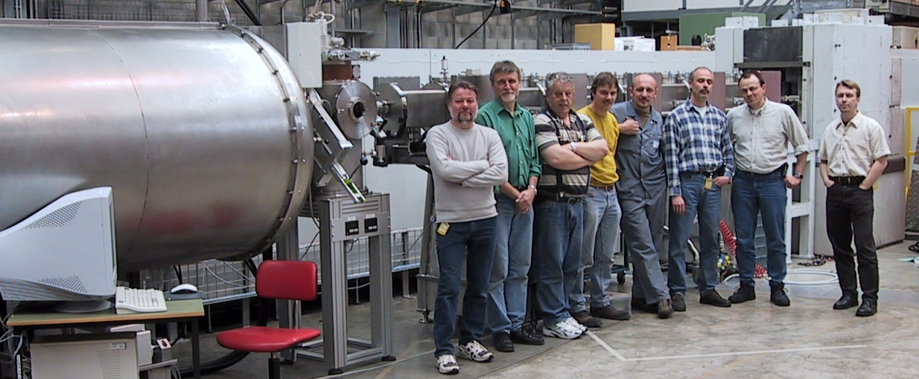
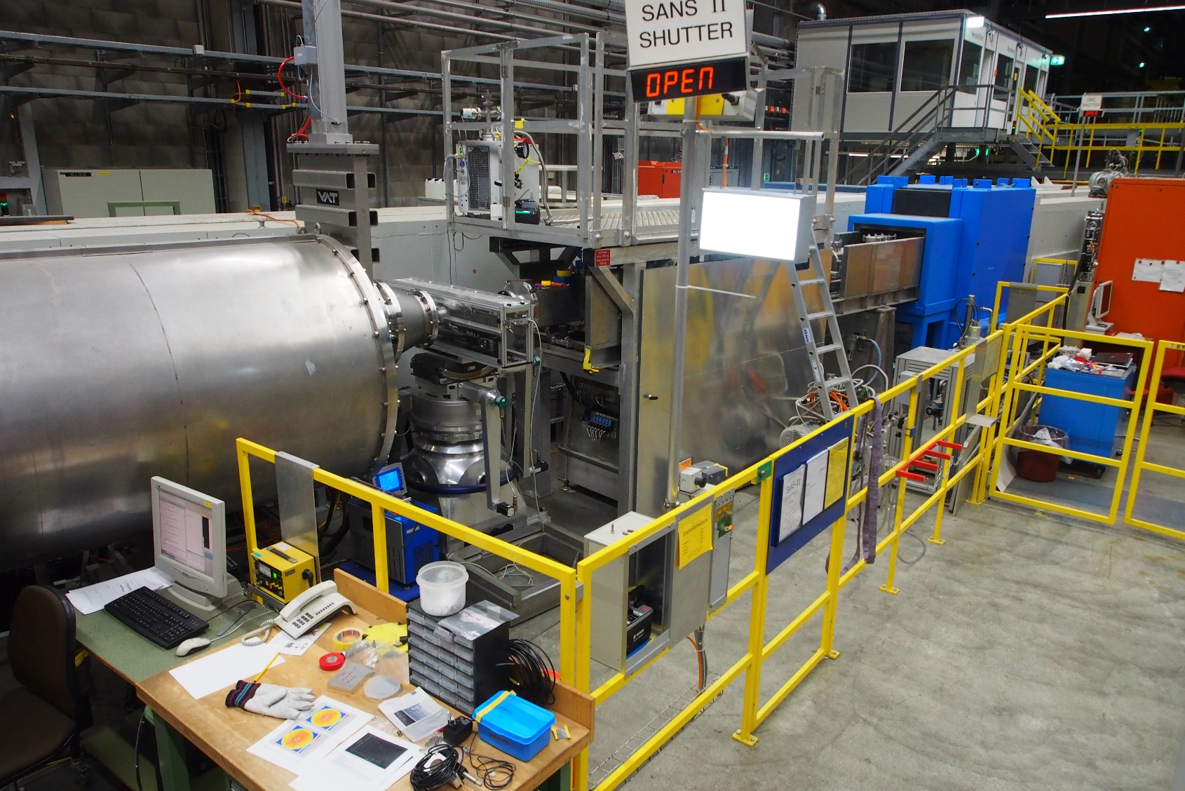
Vorgabe Terminplan
Rückbau Kollimationsstrecke 07.01.19 - 18.01.19
Rückbau Verkabelung 21.01.19 - 15.03.19
Rückbau Detektortank 21.01.19 - 08.02.19
Rückbau Probentisch und Infrastruktur 03.01.19 - 13.03.19
Nach Aufbau 2002
Status 2018

Slide 3
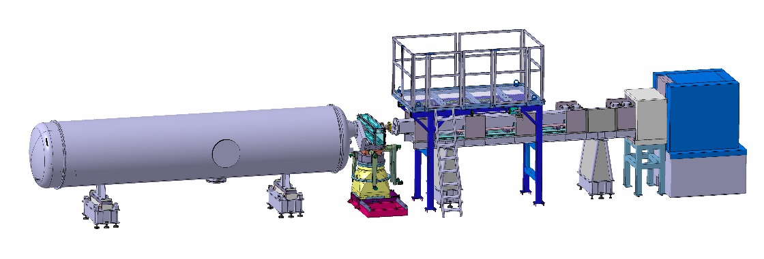
Rückbau Instrumentenkomponenten
Ziel:
Instrument so abbauen, dass es mit geringem Aufwand von einem zukünftigen Nutzer wieder aufgebaut werden kann: Grosse Komponenten und Verkabelung sauber getrennt.
Abbau Reihenfolge abgestimmt mit anderen SINQ-Upgrade Arbeiten.
Einhalten der Termine.
Erstellen einer Abbau-Dokumentation inklusive elektrischer Schemas.
Zwischenlagerung von Exportkomponenten:
Die Zwischenlagerung in WASA ist abgesprochen.
Der Detektor wird in eine Kiste verpackt.
Die restlichen Komponenten werden staubgeschütz.
Die gesamte Elektronik wird in den Racks belassen, gelagert und später so weiter gegeben.
Restliche Komponenten:
Geschwindigkeitsselektor und Probentisch bleiben am PSI und werden später an anderen Geräten wieder eingesetzt.

Slide 4
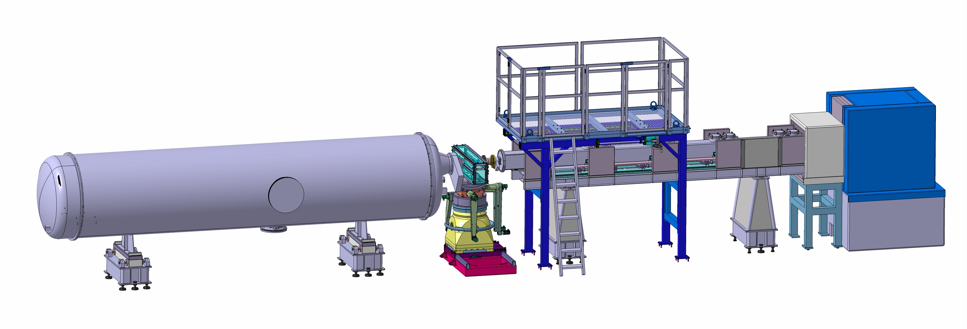
Vorschlag: Kranverwendung jeweils nachmittags von 13.00 - 18.00?

Slide 5
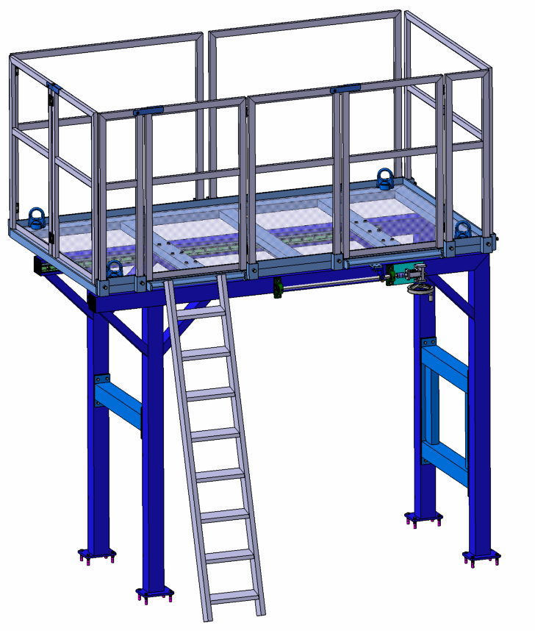
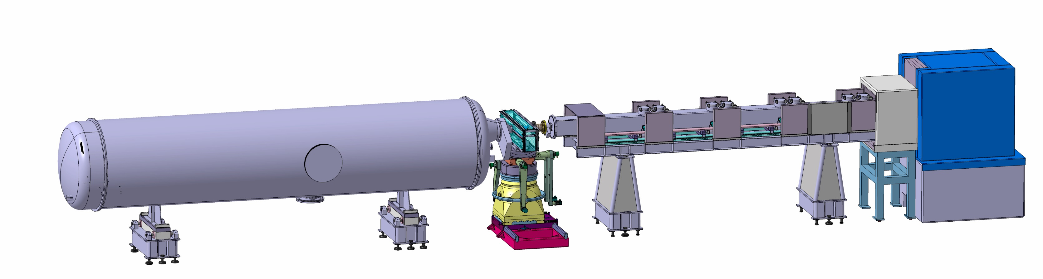

Slide 6
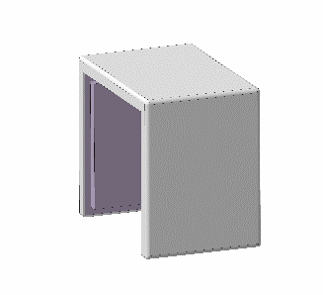
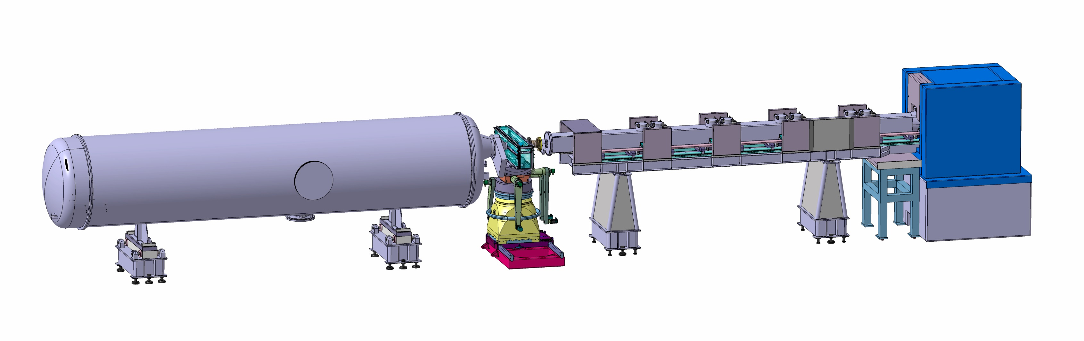

Slide 7
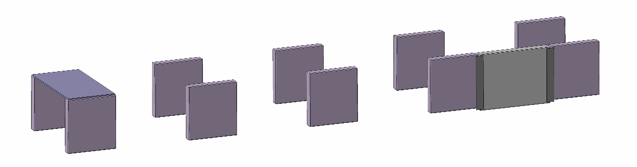
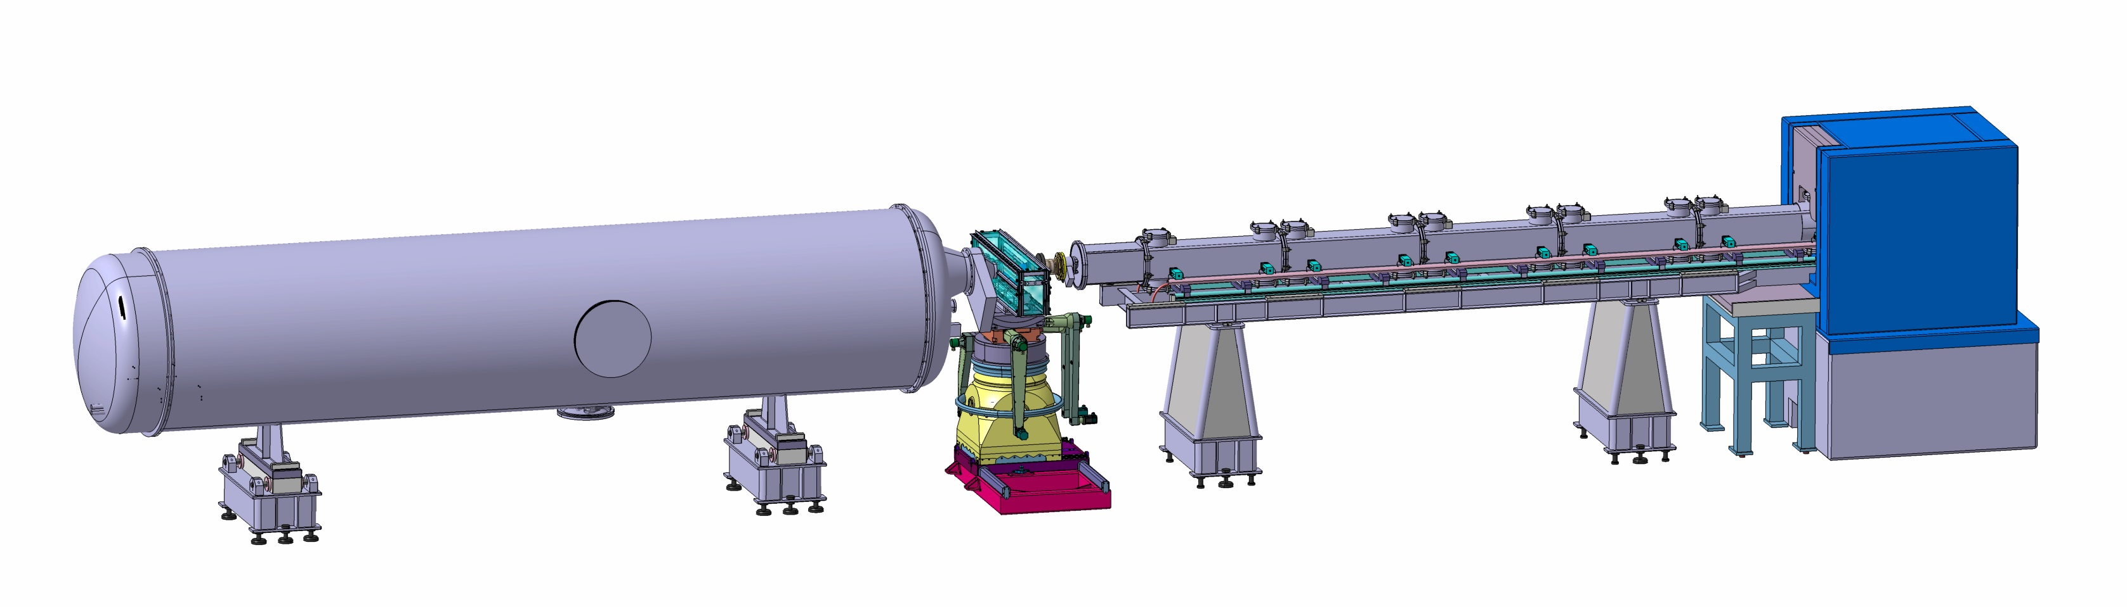

Slide 8
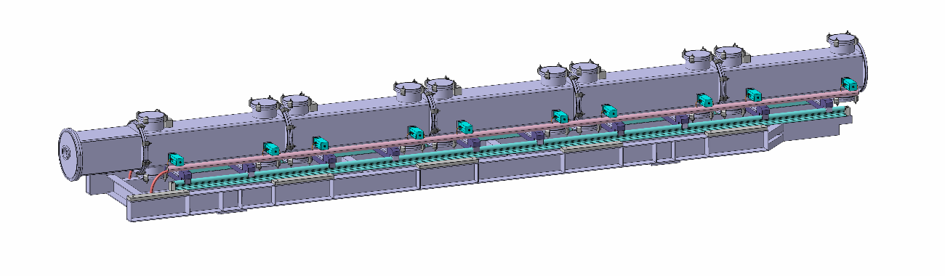
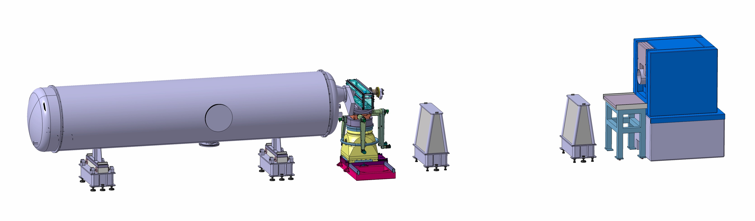

Slide 9
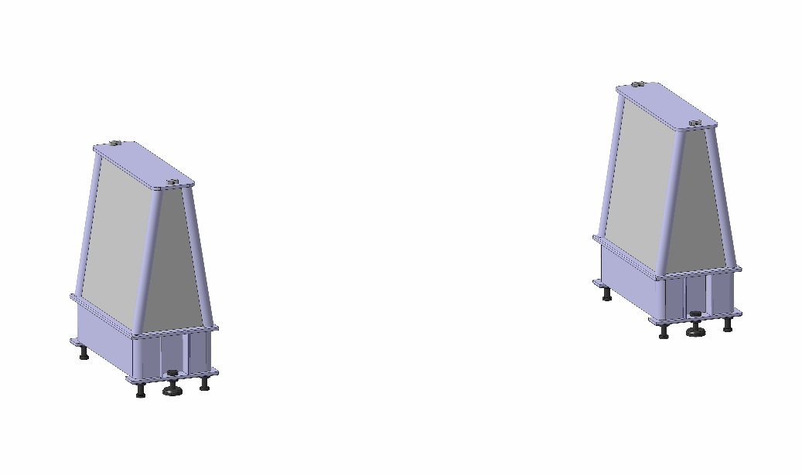
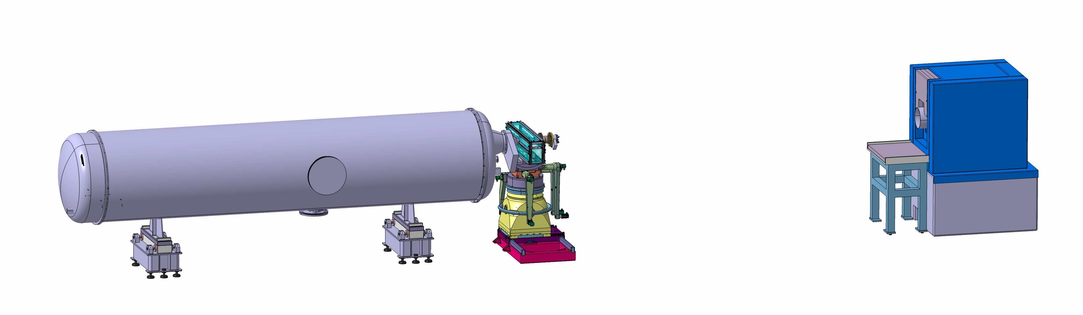

Slide 10
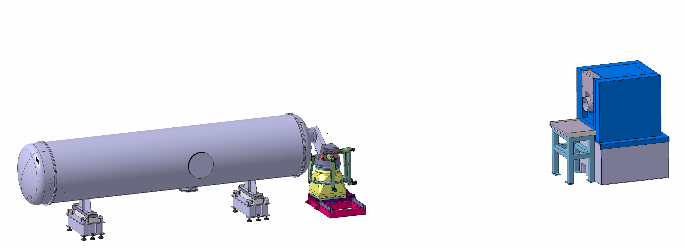
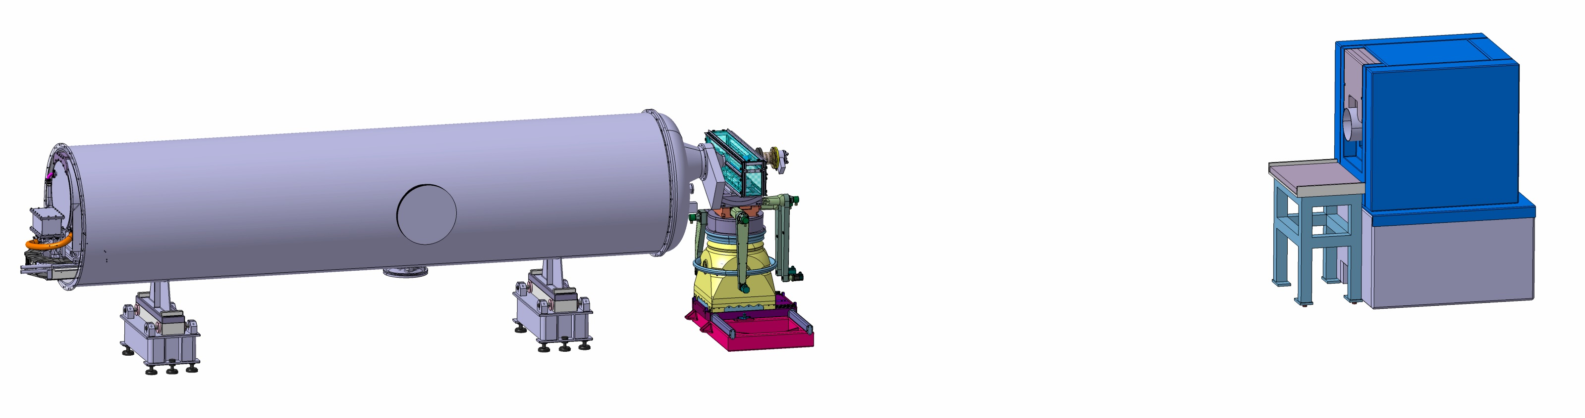

Slide 11
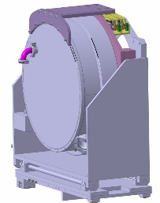
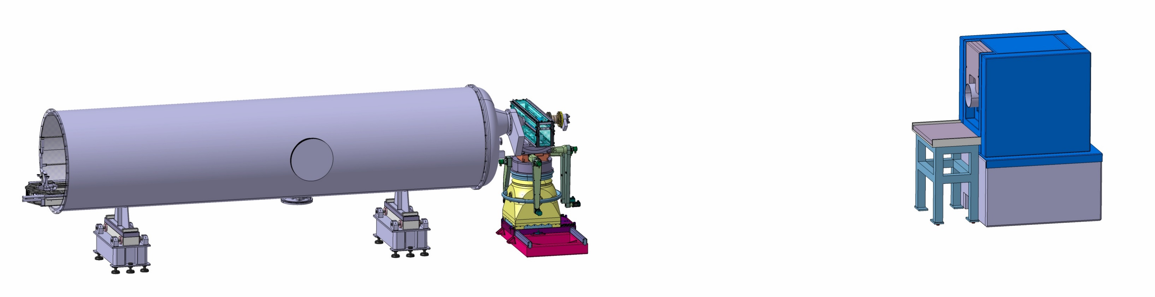

Slide 12
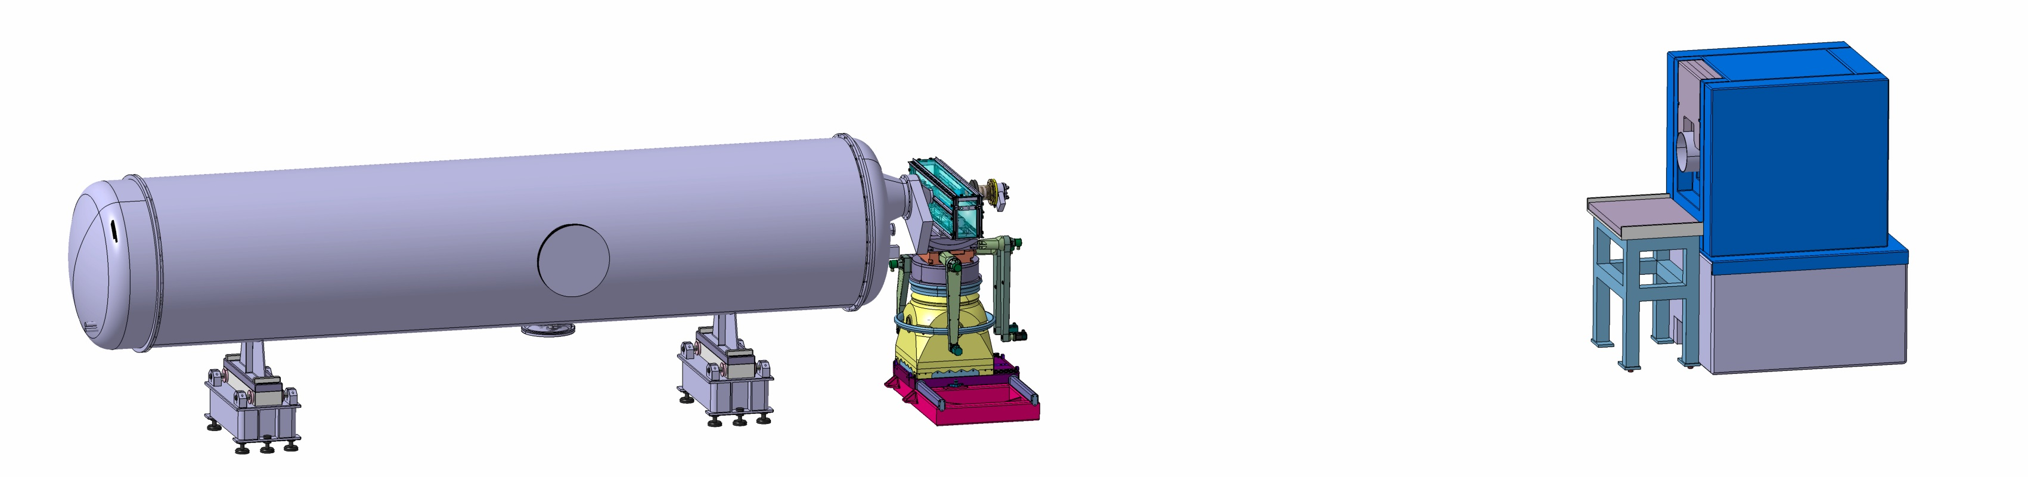

Slide 13
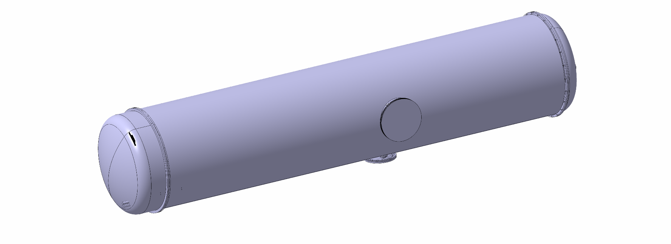
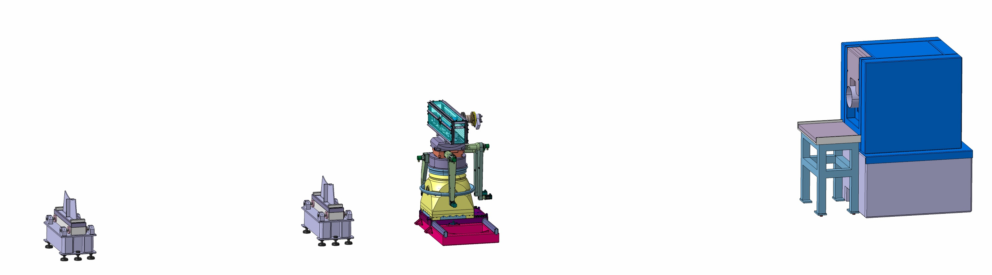

Slide 14
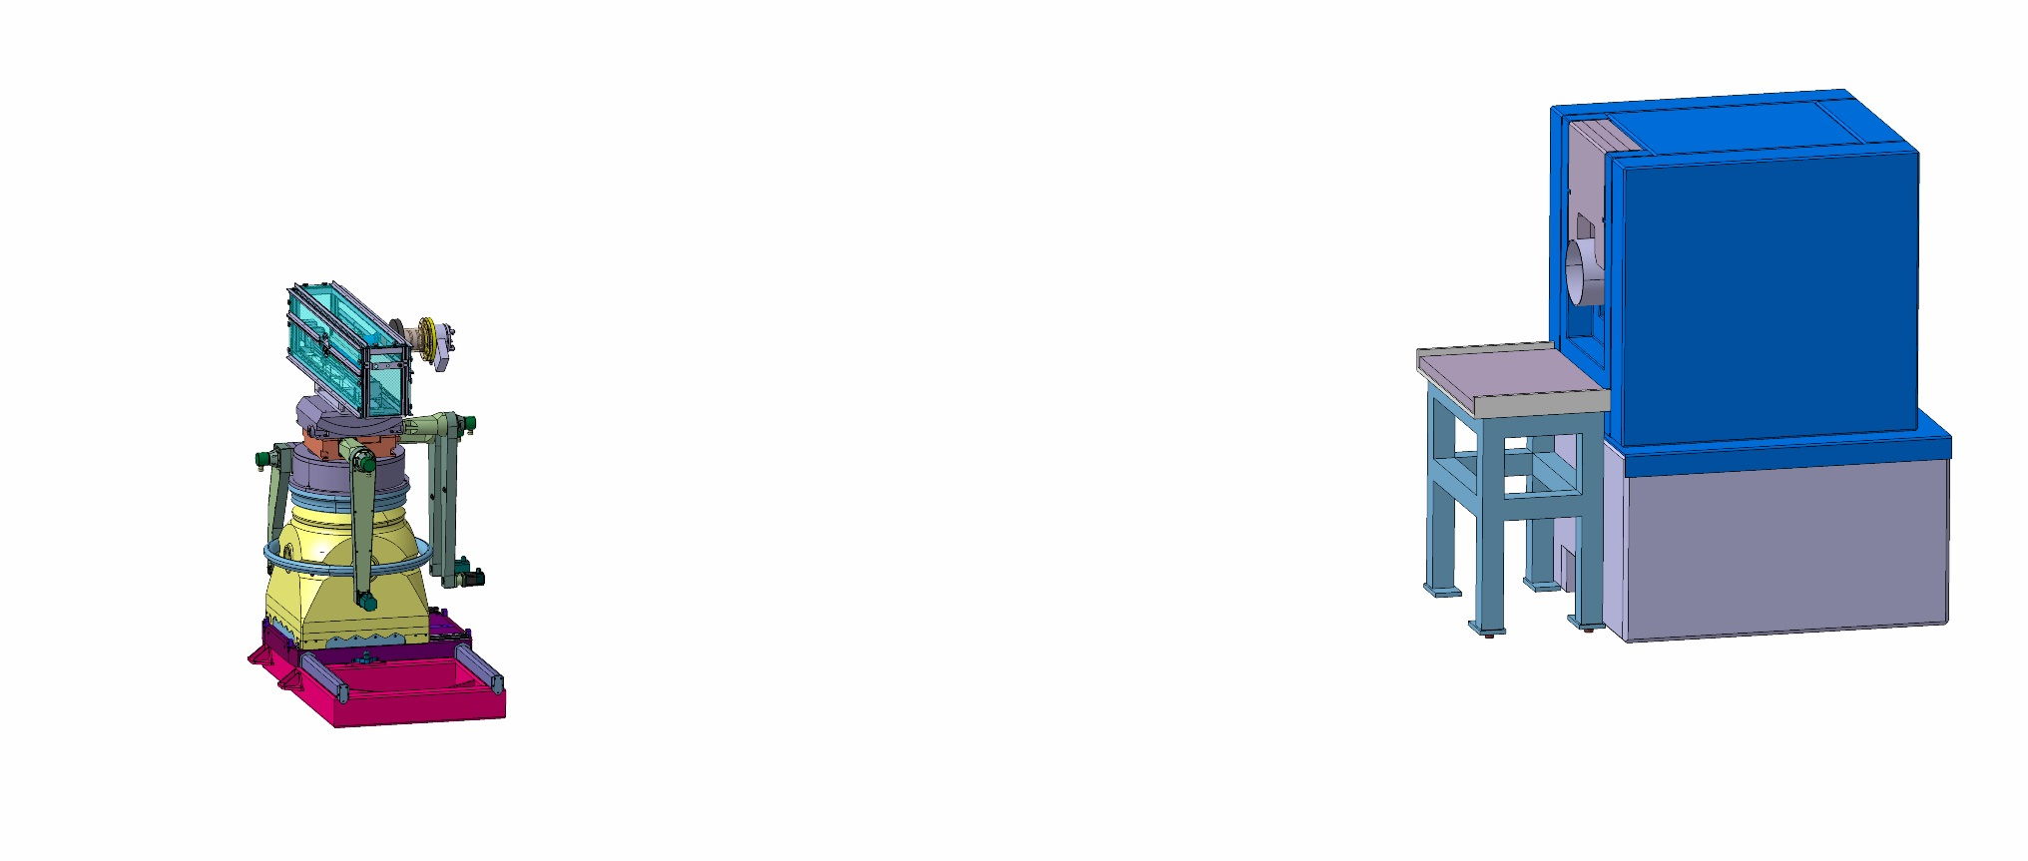
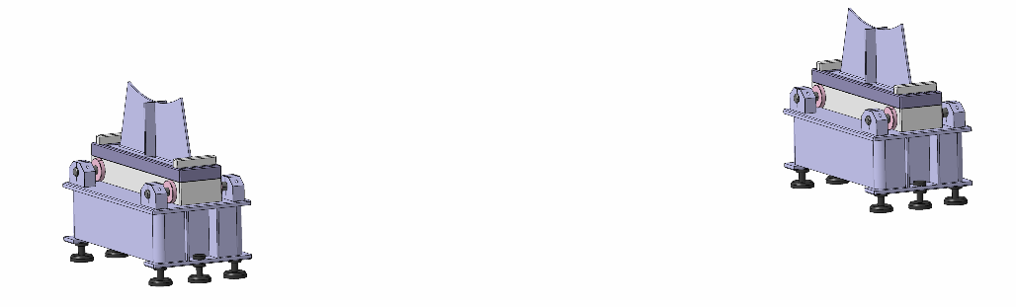

Slide 15
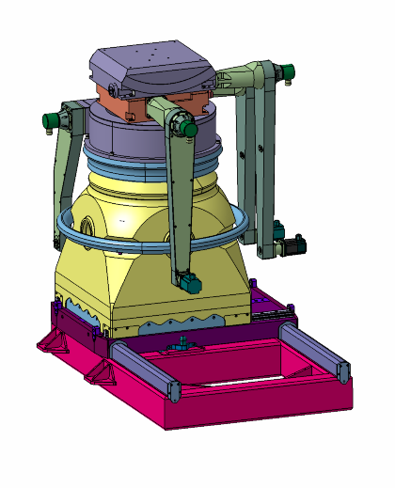
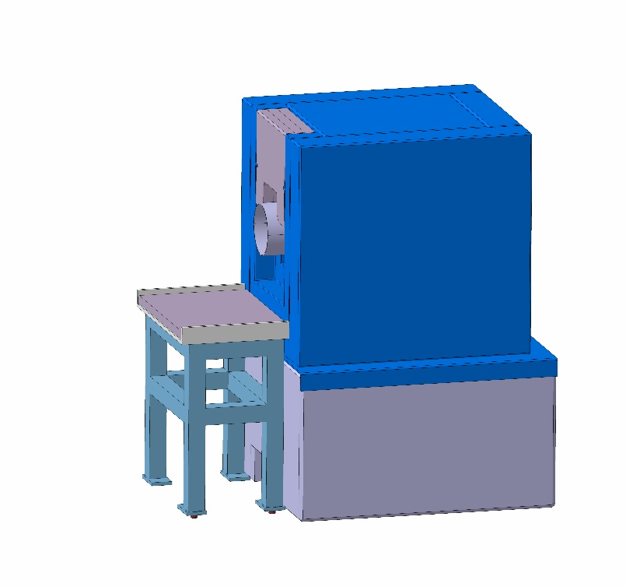

Slide 16
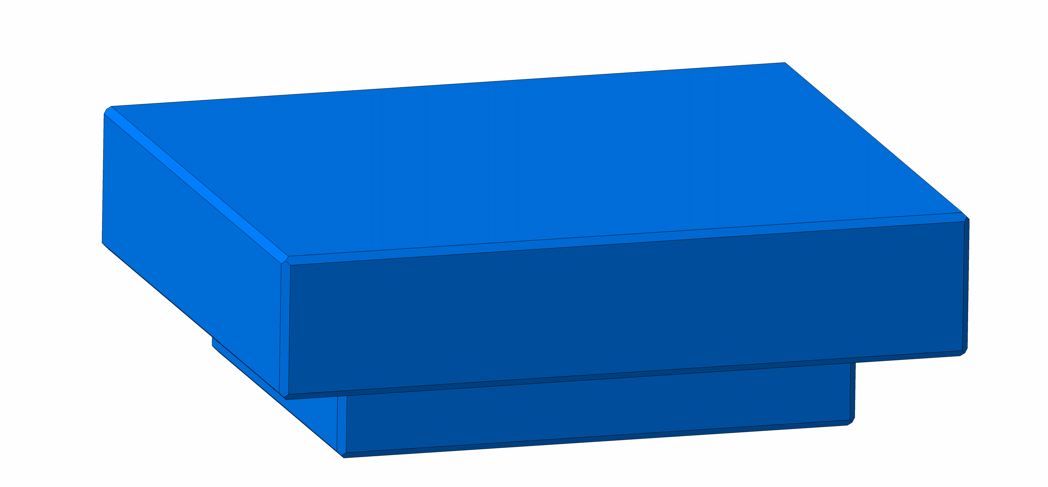

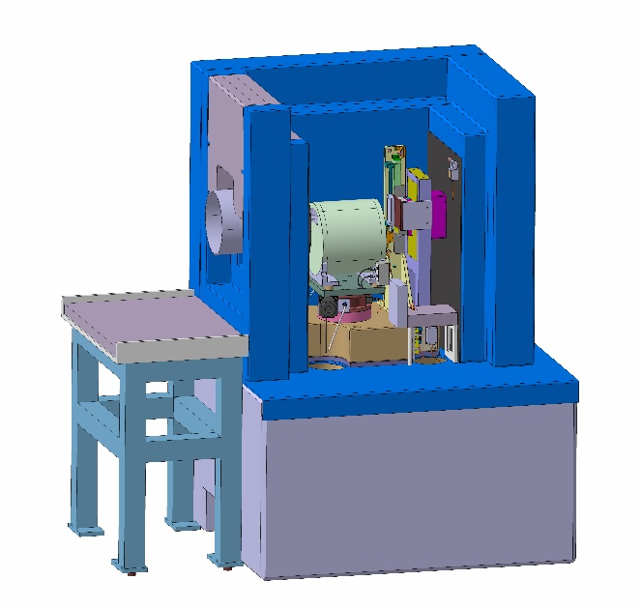

Slide 17
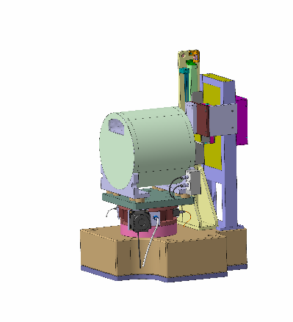
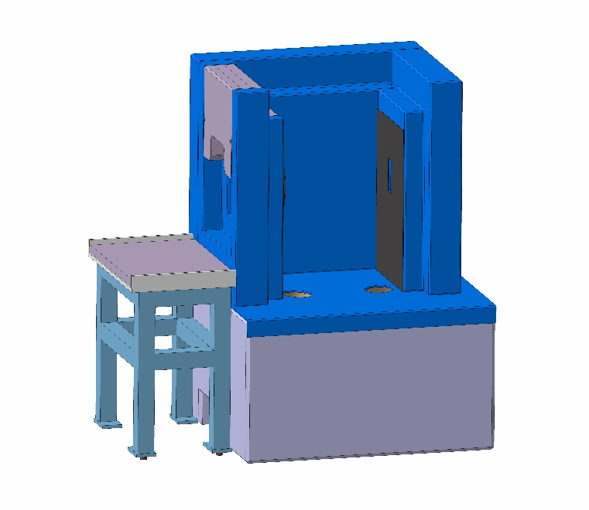

Slide 18
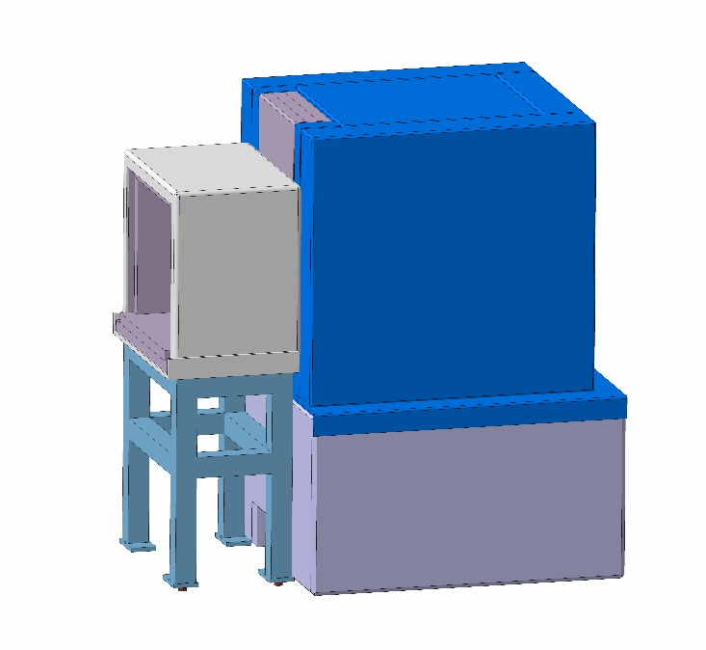

Slide 19
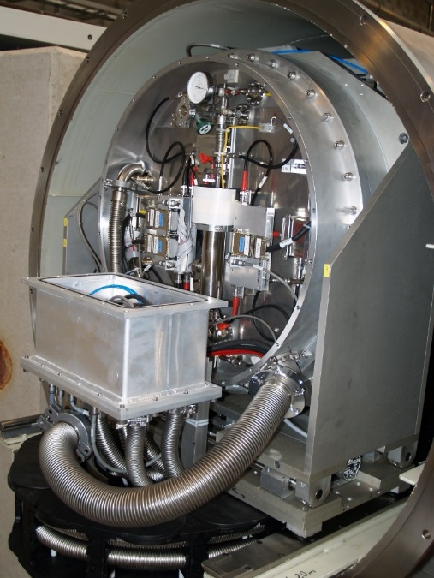
Rückbau Elektronik und Verkabelung
( Detektor wird wegen der Detektor-
heizung separat gelagert )
V-Selektor
( Verbleibt am PSI )
Kollimationsstrecke
Detektortank
Probentisch
( Verbleibt am PSI )
Die Kabel werden in den beiden Schaltschränken abgetrennt ( Stecker und Klemmen ) und zu den
jeweiligen Schnittstellen zurückgezogen. Die Schnittstellen sind in den entsprechenden Schemas
zu markieren.

Slide 20
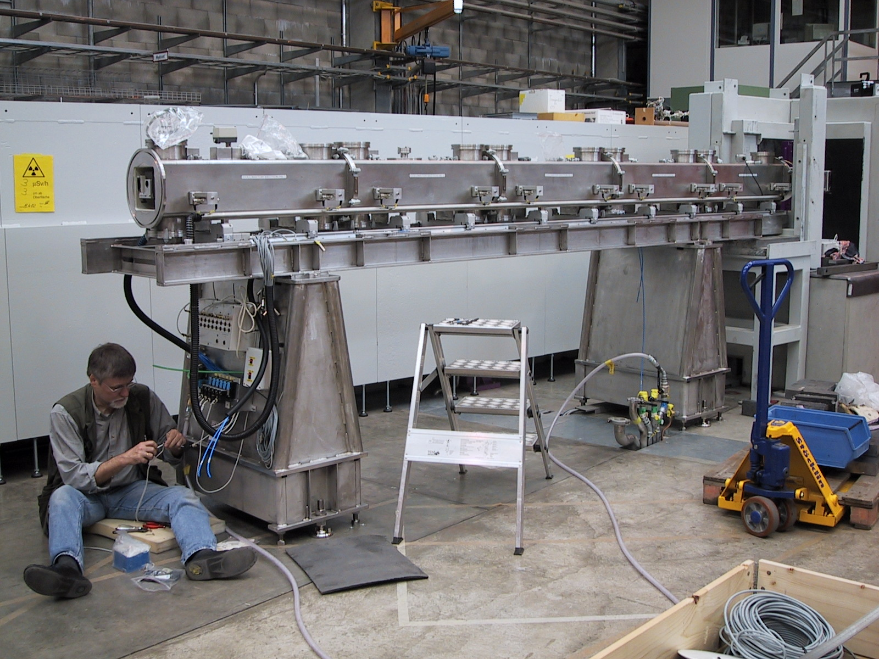
Rückbau Infrastruktur
Infrastruktur muss demontiert werden.

Slide 21
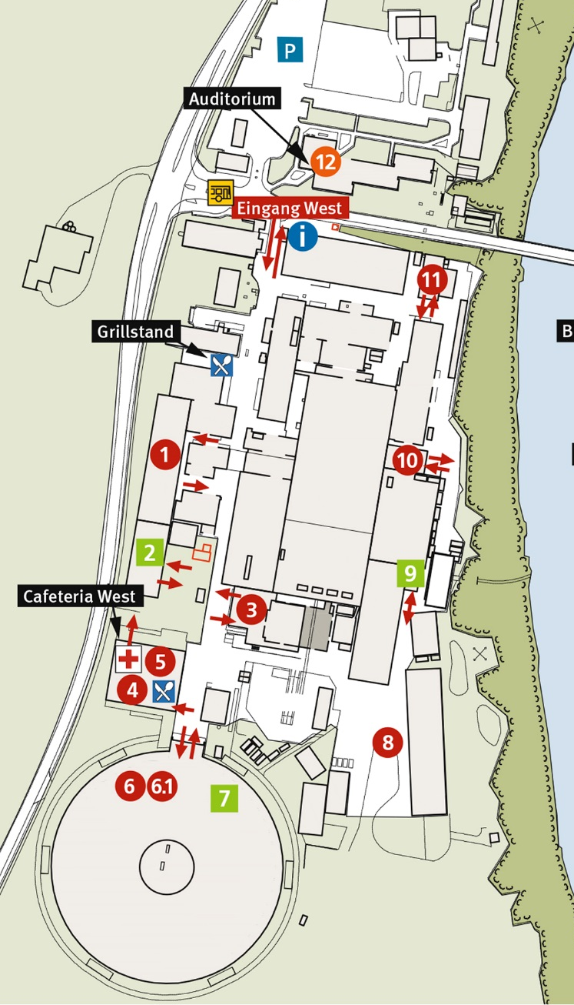
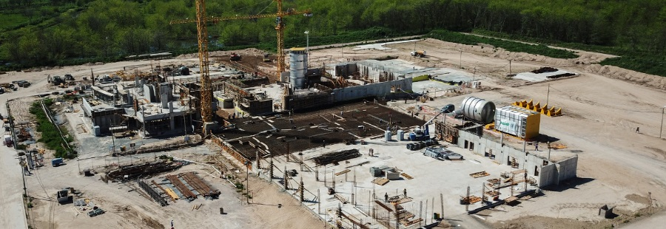
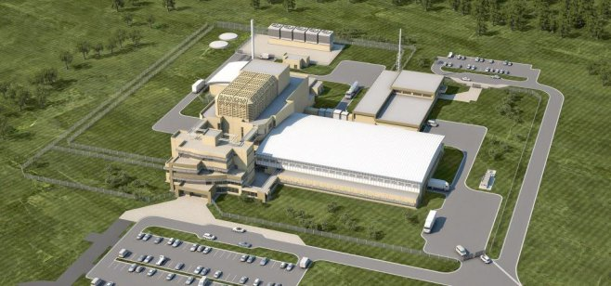
Lagerort Instrument
Platzbedarf Lagerung: 28m²
?
LAHN Argentinien
Abklinglager WASA

Slide 22
Wir schaffen Wissen – heute für morgen
Der Rückbauablauf ist geplant.
Aus unser Sicht können wir die vorgegebenen Termine halten:
Jan Krebs, Marcel Schild, Silvan Stamm, Philipp Looser, Richard Kugler & Peter Keller

Slide 23
Wir schaffen Wissen – heute für morgen
Fragen?

